Slide 1

ΧΡΟΝΙΚΗ ΔΙΑΜΟΡΦΩΣΗ ΔΕΙΚΤΗ ΣΕ ΣΥΣΤΗΜΑ ΨΗΦΙΑΚΗΣ ΕΠΙΚΟΙΝΩΝΙΑΣ ΥΠΟΛΕΙΠΟΜΕΝΟΥ ΦΕΡΟΝΤΟΣ TIME DOMAIN INDEX MODULATION (IM) IN A RESIDUAL CARRIER DIGITAL COMMUNICATION SYSTEM ΖΕΡΒΟΣ ΣΠΥΡΙΔΩΝ szervos@inf.uth.gr Τμήμα Ηλεκτρολόγων Μηχανικών και Μηχανικών Η/Υ Πανεπιστήμιο Θεσσαλίας Επιβλέπων καθηγητής Αντώνιος Αργυρίου

Slide 2
Η παρούσα διπλωματική οργανώνεται σε επτά κύρια σημεία:
Εισαγωγή
Προετοιμασία και Μετάδοση Δεδομένων: μορφή του πομπού/Tx και η ανάλυση των σταδίων του (Διαμόρφωση, Φέρον, Εφαρμογή ΙΜ).
Κανάλι επικοινωνίας: ανάλυση του και των αλλοιώσεων του επί του σήματος μετάδοσης.
Λήψη Δεδομένων: μορφή του δέκτη/Rx και η ανάλυση των σταδίων του (Ταξινόμηση χρονοθυρίδων, Αναίρεση αλλοιώσεων, Βρόχος Κλειδωμένης Φάσης/PLL).
Τοπολογία και Μοντέλο: συνολική τοπολογία του συστήματος και ανάπτυξη αλγορίθμων των προηγούμενων σημείων.
Αποτελέσματα του πειράματος για μεταβαλλόμενο SNR και CNR.
Συμπεράσματα.

Slide 3
1. Εισαγωγή
Οι αυξανόμενες ανάγκες στη μετάδοση πληροφορίας έχουν οδηγήσει στην εξέλιξη του ασύρματου δικτύου και στις αυξανόμενες απαιτήσεις που δημιουργούνται (π.χ. Internet of Things).
Σημαντικοί περιορισμοί (Spectrum Crunch) έχουν οδηγήσει σε νέες μεθόδους και τεχνικές και στην εξέλιξη των ήδη υπαρχόντων ώστε να υποστηρίξουν αυτή τη νέα τάξη πραγμάτων.
Στο πλαίσιο αυτών των νέων τεχνικών που υιοθετούνται, ανήκει και η Διαμόρφωση Δείκτη ή Index Modulation (IM).

Slide 4
H IM:
Κωδικοποιεί πληροφορία μέσω ενεργοποίησης ενός υποσυνόλου των πόρων που χρησιμοποιούνται για μετάδοση (κεραία, κανάλι, χρονοθυρίδα, LED, συχνότητα κ.ο.κ).
Υπάρχει μεγάλη ποικιλία ως προς την εφαρμογή της.
Θετικά αποτελέσματα ακόμα και σε δεδομένα απαιτήσεων 5G.
Εδώ εστιάζουμε στη Χρονική Διαμόρφωση Δείκτη (Time slot Index Modulation) αναπτύσσοντας ένα ψηφιακό περιβάλλον επικοινωνίας SISO (single-input single-output) μεταξύ πομπού και δέκτη και την εφαρμογή ενός υπολειπόμενου φέροντος για τη μετάδοση της πληροφορίας
Στην βιβλιογραφία δεν έχει αναφερθεί κάποιο αντίστοιχο σύστημα ΙΜ για τηλεπικοινωνιακά συστήματα μετάδοσης υπολοιπόμενου φέροντος, ενώ δεν έχει μελετηθεί και η επίπτωση των ανενεργών χρονοθυρίδων στις επιδόσεις του PLL.

Slide 5
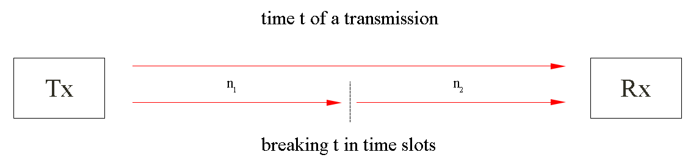
Η κεντρική ιδέα της Time slot IM:

Slide 6
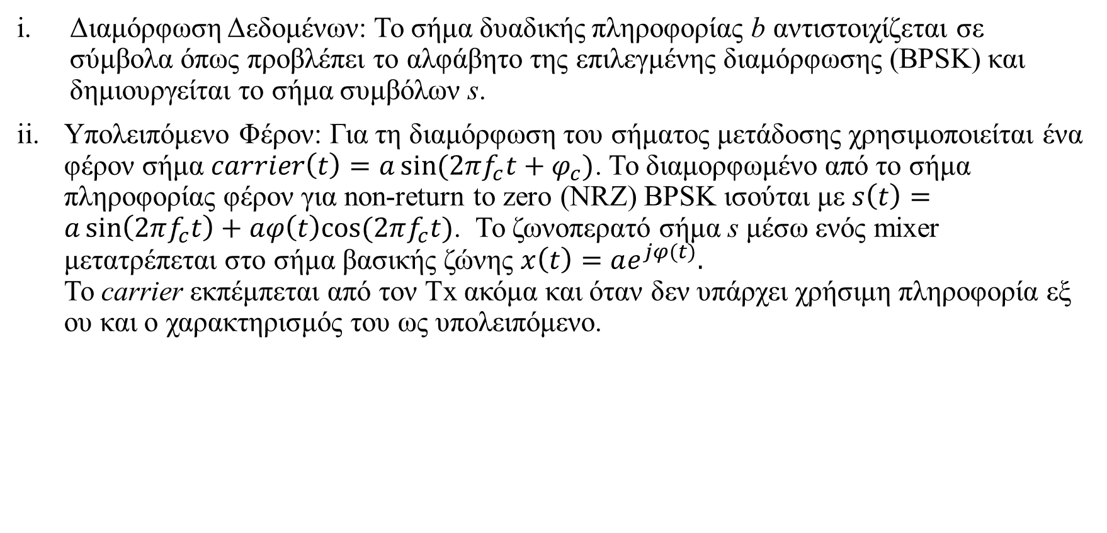
2. Προετοιμασία και Μετάδοση Δεδομένων
Διαμόρφωση Δεδομένων: Το σήμα δυαδικής πληροφορίας b αντιστοιχίζεται σε σύμβολα όπως προβλέπει το αλφάβητο της επιλεγμένης διαμόρφωσης (BPSK) και δημιουργείται το σήμα συμβόλων s.
Υπολειπόμενο Φέρον: Για τη διαμόρφωση του σήματος μετάδοσης χρησιμοποιείται ένα φέρον σήμα $carrier\left(t\right)=a\sin{(2πf_{c}t+φ_{c})}$. Το διαμορφωμένο από το σήμα πληροφορίας φέρον για non-return to zero (NRZ) BPSK ισούται με $s\left(t\right)=a\sin\left(2πf_{c}t\right)+aφ\left(t\right)cos⁡(2πf_{c}t)$. Το ζωνοπερατό σήμα s μέσω ενός mixer μετατρέπεται στο σήμα βασικής ζώνης $x\left(t\right)=ae^{jφ(t)}.$ Το carrier εκπέμπεται από τον Tx ακόμα και όταν δεν υπάρχει χρήσιμη πληροφορία εξ ου και ο χαρακτηρισμός του ως υπολειπόμενο.

Slide 7
Time slot Index Modulation: ο Tx κατατέμνει τις χρονικές στιγμές μετάδοσης σε χρονοθυρίδες/time slots οι οποίες ταξινομούνται σε ενεργές και ανενεργές ανάλογα με το εάν μεταδίδεται το διαμορφωμένο φέρον ή το μη διαμορφωμένο. Αυτό συνεπάγεται στο ότι:
Στην αλληλουχία των ενεργών και ανενεργών χρονοθυρίδων γίνεται να κωδικοποιηθεί επιπλέον πληροφορία. Η λήψη ενός ενεργού time slot θα μπορούσε να ερμηνευθεί από τον Rx ως τιμή bit 1 και η λήψη ενός ανενεργού ως τιμή bit 0.
Οι χρονοθυρίδες γίνεται να ομαδοποιηθούν σε πλειάδες (μια διατεταγμένη σειρά στοιχείων των οποίων η σειρά έχει σημασία) για την κωδικοποίηση ακόμα μεγαλύτερης πληροφορίας.
Η ομαδοποιήση αυτή ορίζει την τάξη της Time slot Index Modulation που εφαρμόζεται. Έτσι για μια πλειάδα που αποτελείται από n=2 time slots, το οποίο εφαρμόστηκε σε αυτή τη μελέτη, έχουμε 2² ακολουθίες και συνεπώς 2² επιπλέον καταστάσεις πληροφορίας. Δίνοντας την τιμή 0 σε ανενεργά time slots, και την τιμή 1 σε ενεργά έχουμε τις 4 πιθανές πλειάδες [00 01 10 11] οι οποίες εφόσον αναγνωριστούν από τον Rx μπορούν να δώσουν τα ανάλογα bits.

Slide 8
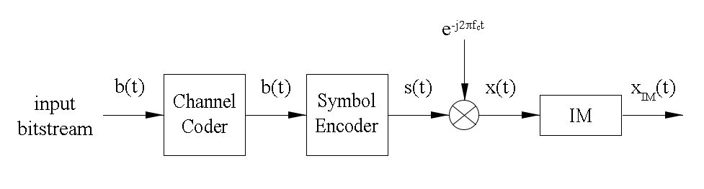
Ο Τx του συστήματος που περιγράφθηκε παραπάνω:

Slide 9
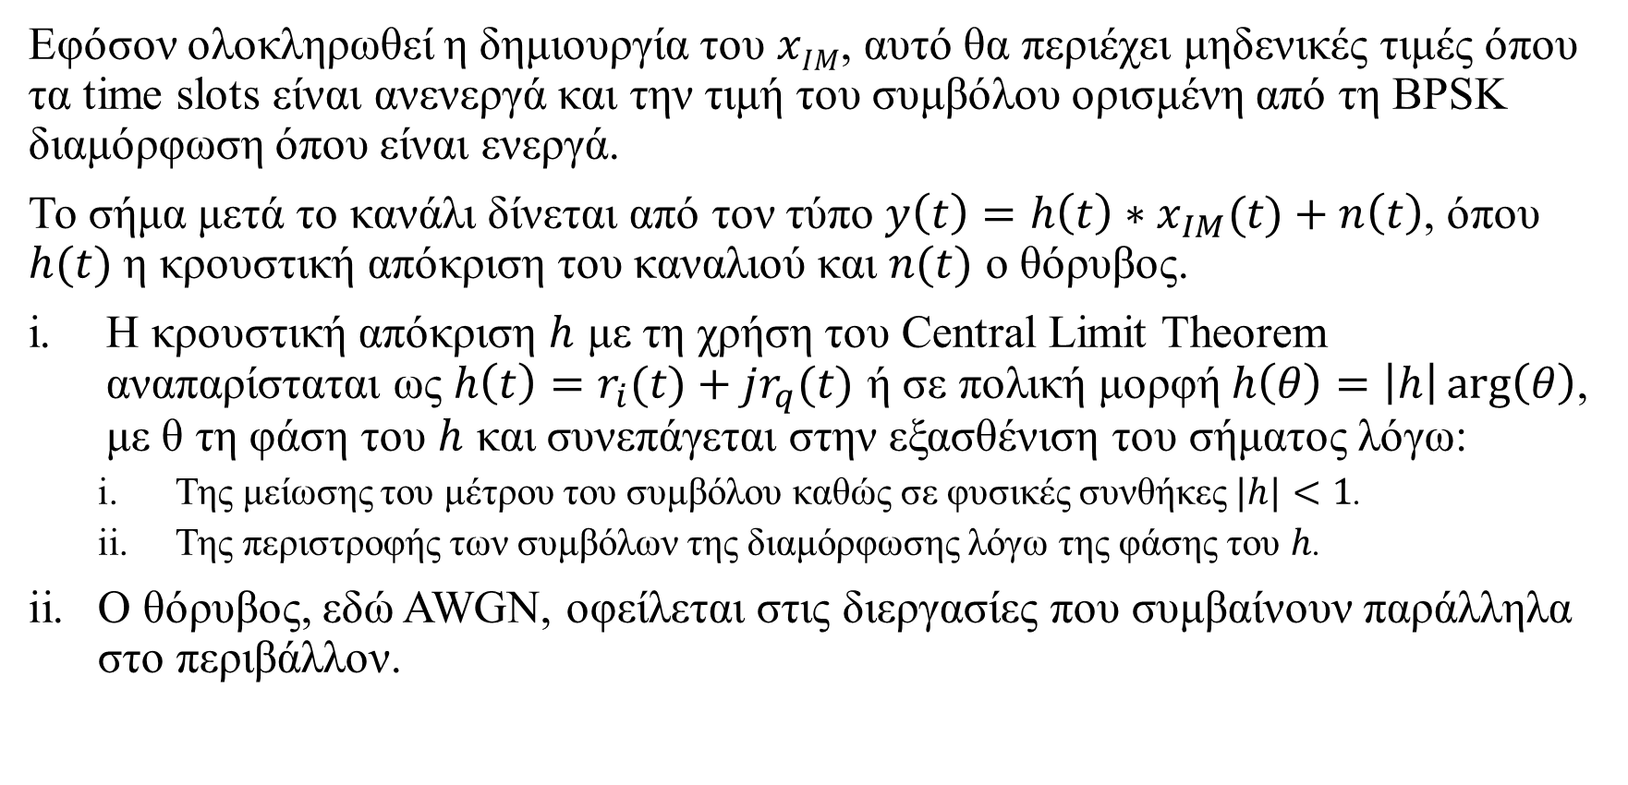
3. Κανάλι Επικοινωνίας
Εφόσον ολοκληρωθεί η δημιουργία του $xIM$, αυτό θα περιέχει μηδενικές τιμές όπου τα time slots είναι ανενεργά και την τιμή του συμβόλου ορισμένη από τη BPSK διαμόρφωση όπου είναι ενεργά.
Το σήμα μετά το κανάλι δίνεται από τον τύπο $y\left(t\right)=h\left(t\right)∗x_{IM}(t)\text{ + }n\left(t\right)$, όπου $h(t)$ η κρουστική απόκριση του καναλιού και $n(t)$ ο θόρυβος.
Η κρουστική απόκριση $h$ με τη χρήση του Central Limit Theorem αναπαρίσταται ως $h\left(t\right)=r_{i}(t)+jr_{q}(t)$ ή σε πολική μορφή $h\left(θ\right)=\left|h\right|\arg\left(θ\right)$, με θ τη φάση του $h$ και συνεπάγεται στην εξασθένιση του σήματος λόγω:
Της μείωσης του μέτρου του συμβόλου καθώς σε φυσικές συνθήκες $|h|<1$.
Της περιστροφής των συμβόλων της διαμόρφωσης λόγω της φάσης του $h$.
Ο θόρυβος, εδώ AWGN, οφείλεται στις διεργασίες που συμβαίνουν παράλληλα στο περιβάλλον.

Slide 10
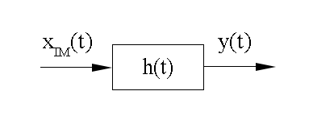
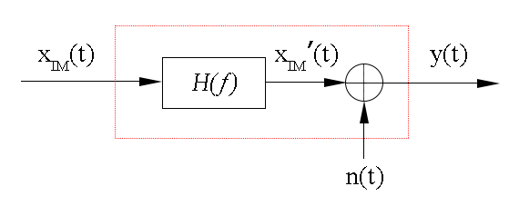
Το κανάλι επικοινωνίας που περιγράφθηκε παραπάνω και τα επιμέρους τμήματά του:

Slide 11
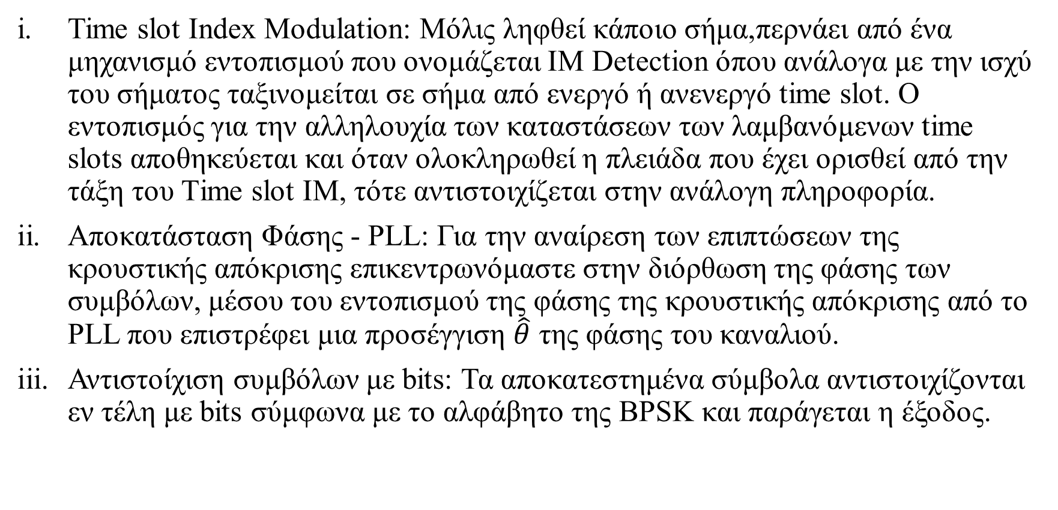
4. Λήψη Δεδομένων
Time slot Index Modulation: Μόλις ληφθεί κάποιο σήμα,περνάει από ένα μηχανισμό εντοπισμού που ονομάζεται IM Detection όπου ανάλογα με την ισχύ του σήματος ταξινομείται σε σήμα από ενεργό ή ανενεργό time slot. Ο εντοπισμός για την αλληλουχία των καταστάσεων των λαμβανόμενων time slots αποθηκεύεται και όταν ολοκληρωθεί η πλειάδα που έχει ορισθεί από την τάξη του Τime slot IM, τότε αντιστοιχίζεται στην ανάλογη πληροφορία.
Αποκατάσταση Φάσης - PLL: Για την αναίρεση των επιπτώσεων της κρουστικής απόκρισης επικεντρωνόμαστε στην διόρθωση της φάσης των συμβόλων, μέσου του εντοπισμού της φάσης της κρουστικής απόκρισης από το PLL που επιστρέφει μια προσέγγιση $\hat{θ}$ της φάσης του καναλιού.
Αντιστοίχιση συμβόλων με bits: Τα αποκατεστημένα σύμβολα αντιστοιχίζονται εν τέλη με bits σύμφωνα με το αλφάβητο της BPSK και παράγεται η έξοδος.

Slide 12
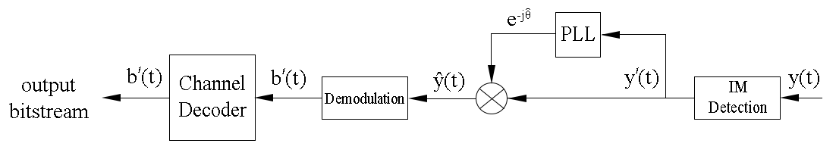
Ο Rx του συστήματος που περιγράφθηκε παραπάνω:

Slide 13
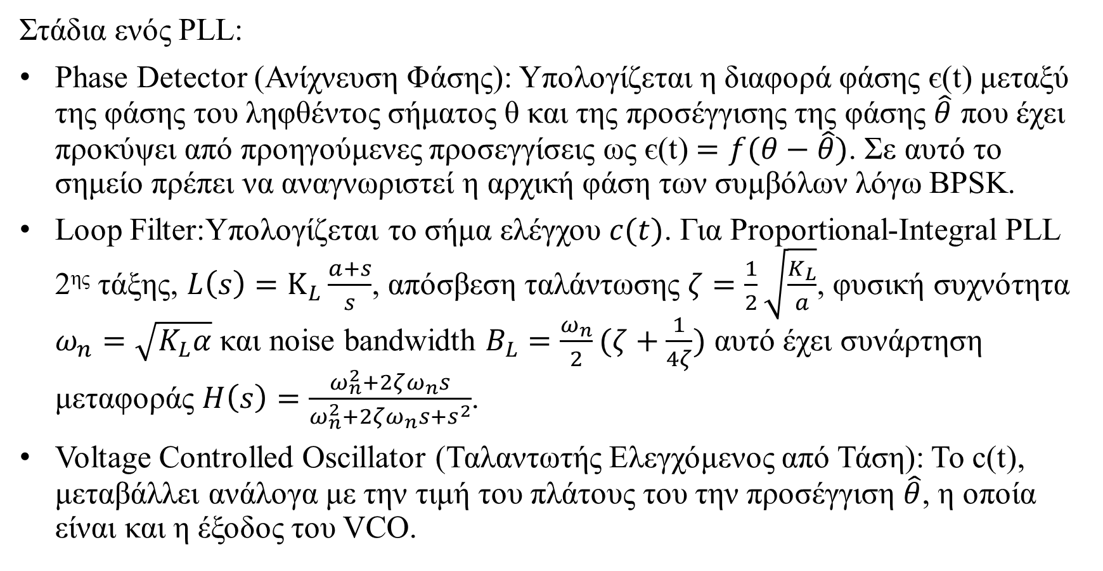
Στάδια ενός PLL:
Phase Detector (Ανίχνευση Φάσης): Υπολογίζεται η διαφορά φάσης є(t) μεταξύ της φάσης του ληφθέντος σήματος θ και της προσέγγισης της φάσης $\hat{θ}$ που έχει προκύψει από προηγούμενες προσεγγίσεις ως є(t) $=f(θ−\hat{θ})$. Σε αυτό το σημείο πρέπει να αναγνωριστεί η αρχική φάση των συμβόλων λόγω BPSK.
Loop Filter:Υπολογίζεται το σήμα ελέγχου $c(t)$. Για Proportional-Integral PLL 2^{ης} τάξης, $L\left(s\right)=Κ_{L}\frac{a+s}{s}$, απόσβεση ταλάντωσης $ζ=\frac{1}{2}\sqrt{\frac{K_{L}}{a}}$, φυσική συχνότητα $ω_{n}=\sqrt{K_{L}α}$ και noise bandwidth $B_{L}=\frac{ω_{n}}{2}(ζ+\frac{1}{4ζ})$ αυτό έχει συνάρτηση μεταφοράς $H\left(s\right)=\frac{ω_{n}^{2}+2ζω_{n}s}{ω_{n}^{2}+2ζω_{n}s+s^{2}}$.
Voltage Controlled Oscillator (Ταλαντωτής Ελεγχόμενος από Τάση): Το c(t), μεταβάλλει ανάλογα με την τιμή του πλάτους του την προσέγγιση $\hat{θ}$, η οποία είναι και η έξοδος του VCO.

Slide 14
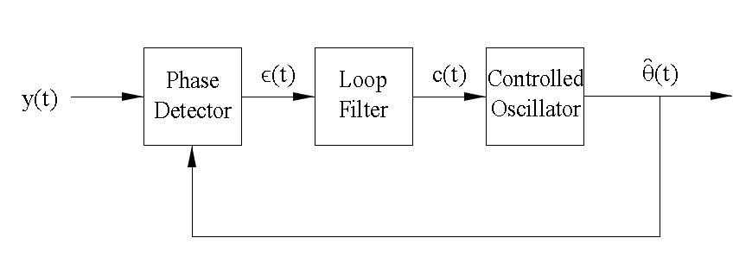
Το PLL του συστήματος που περιγράφθηκε παραπάνω:

Slide 15
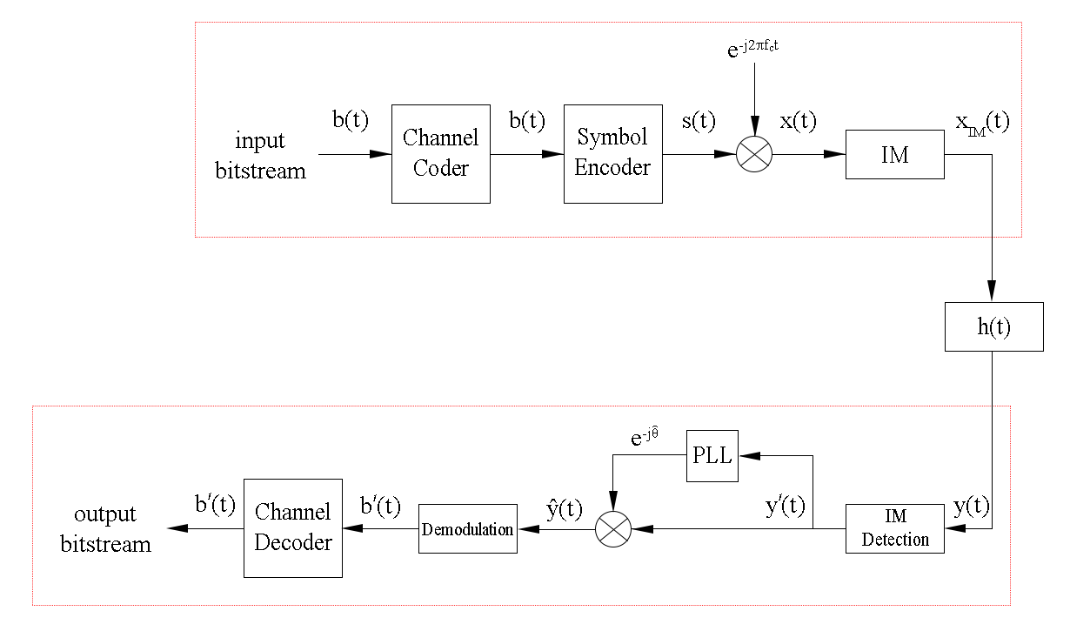
5. Τοπολογία και Μοντέλο
Η συνολική τοπολογία που περιγράφθηκε παραπάνω:

Slide 16
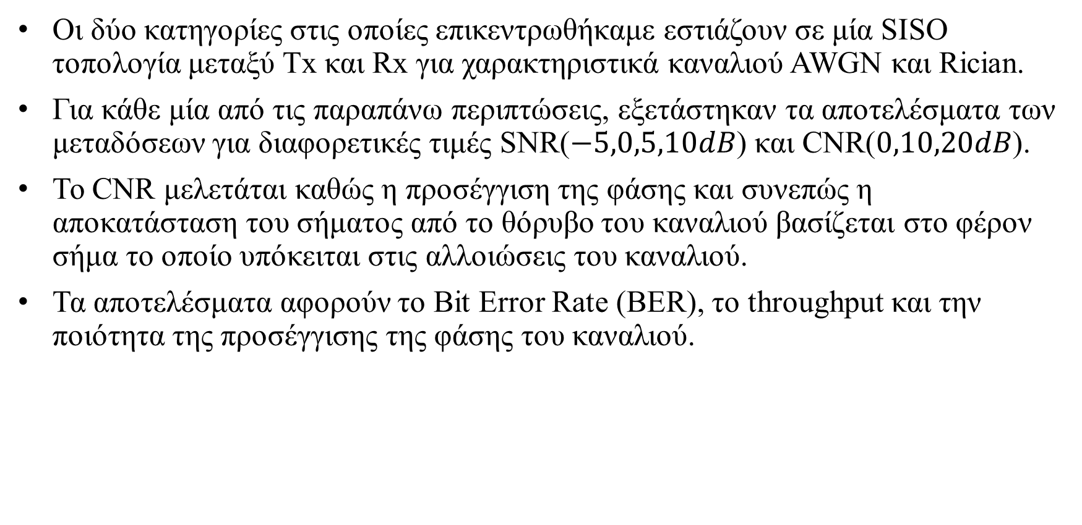
6. Αποτελέσματα
Οι δύο κατηγορίες στις οποίες επικεντρωθήκαμε εστιάζουν σε μία SISO τοπολογία μεταξύ Tx και Rx για χαρακτηριστικά καναλιού AWGN και Rician.
Για κάθε μία από τις παραπάνω περιπτώσεις, εξετάστηκαν τα αποτελέσματα των μεταδόσεων για διαφορετικές τιμές SNR($−5,0,5,10dB$) και CNR($0,10,20dB$).
To CNR μελετάται καθώς η προσέγγιση της φάσης και συνεπώς η αποκατάσταση του σήματος από το θόρυβο του καναλιού βασίζεται στο φέρον σήμα το οποίο υπόκειται στις αλλοιώσεις του καναλιού.
Τα αποτελέσματα αφορούν το Bit Error Rate (BER), το throughput και την ποιότητα της προσέγγισης της φάσης του καναλιού.

Slide 17
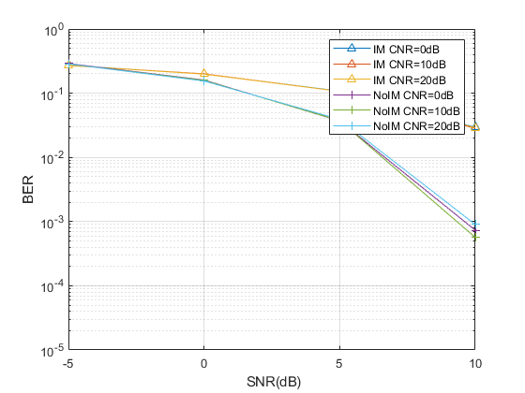
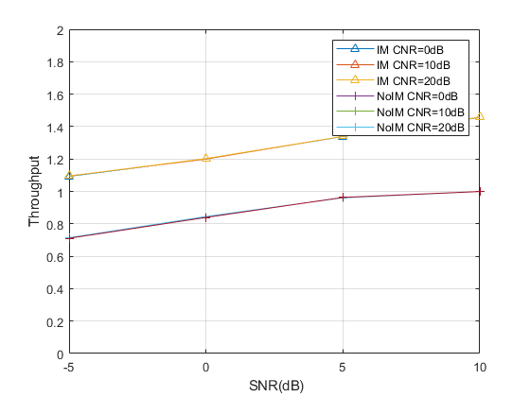
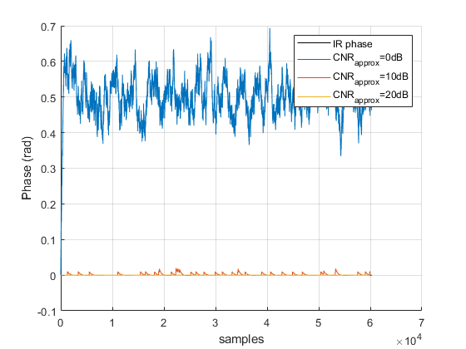
Αποτελέσματα για AWGN κανάλι:

Slide 18
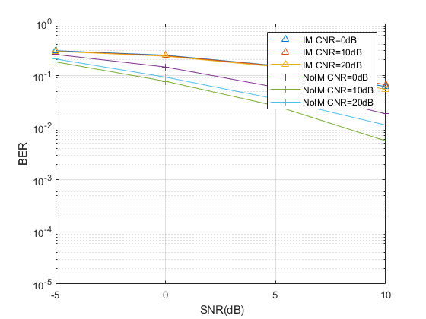
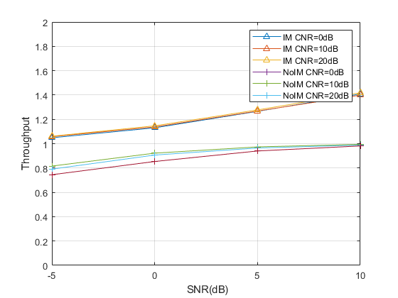
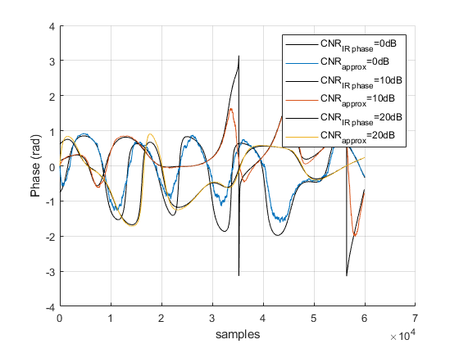
Αποτελέσματα για Rician κανάλι:

Slide 19
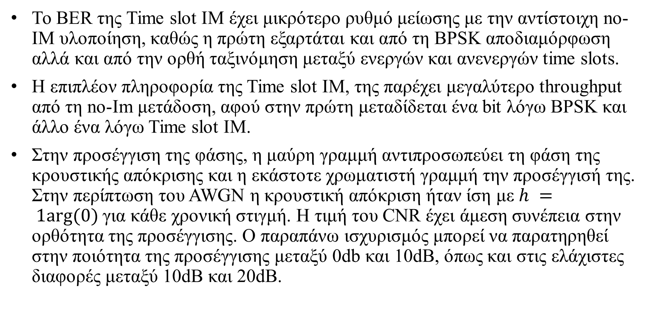
7. Συμπεράσματα
Το BER της Time slot IM έχει μικρότερο ρυθμό μείωσης με την αντίστοιχη no-IM υλοποίηση, καθώς η πρώτη εξαρτάται και από τη BPSK αποδιαμόρφωση αλλά και από την ορθή ταξινόμηση μεταξύ ενεργών και ανενεργών time slots.
H επιπλέον πληροφορία της Time slot IM, της παρέχει μεγαλύτερο throughput από τη no-Im μετάδοση, αφού στην πρώτη μεταδίδεται ένα bit λόγω BPSK και άλλο ένα λόγω Time slot IM.
Στην προσέγγιση της φάσης, η μαύρη γραμμή αντιπροσωπεύει τη φάση της κρουστικής απόκρισης και η εκάστοτε χρωματιστή γραμμή την προσέγγισή της. Στην περίπτωση του AWGN η κρουστική απόκριση ήταν ίση με $h = 1arg⁡(0)$για κάθε χρονική στιγμή. Η τιμή του CNR έχει άμεση συνέπεια στην ορθότητα της προσέγγισης. Ο παραπάνω ισχυρισμός μπορεί να παρατηρηθεί στην ποιότητα της προσέγγισης μεταξύ 0db και 10dB, όπως και στις ελάχιστες διαφορές μεταξύ 10dB και 20dB.

